Slide 1
Тема урока:
«Химические элементы»
Дисциплина «Естествознание»

Slide 2
Цель урока:
ЗНАТЬ: | УМЕТЬ:
Определение понятия «химический элемент» Названия неметаллов | Называть неметаллы по символам Различать металлы и неметаллы

Slide 3
Роли и обязанности
Роль | Обязанности
Руководитель Аналитик Эксперт | Управление Выводы Свое мнение
Ученый | Термины, точные факты
Художник | Эмоции
Критик | Ужасы, опасения
Оптимист | Эпитеты, сравнения, аргументы, радужные перспективы
Креативщик | Актуальность, неожиданность

Slide 4
2019 год провозглашен Генеральной ассамблеей ООН Международным годом Периодической таблицы химических элементов. Это масштабное событие посвящено 150-летию открытия Периодического закона химических элементов великим русским ученым Д. И. Менделеевым
Фото Менделеева Д.И.

Slide 5
Церемония открытия Международного года Периодической таблицы химических элементов состоялась 29 января 2019 года в штаб-квартире ЮНЕСКО (Париж)
Фото с церемонии открытия

Slide 6


Slide 8
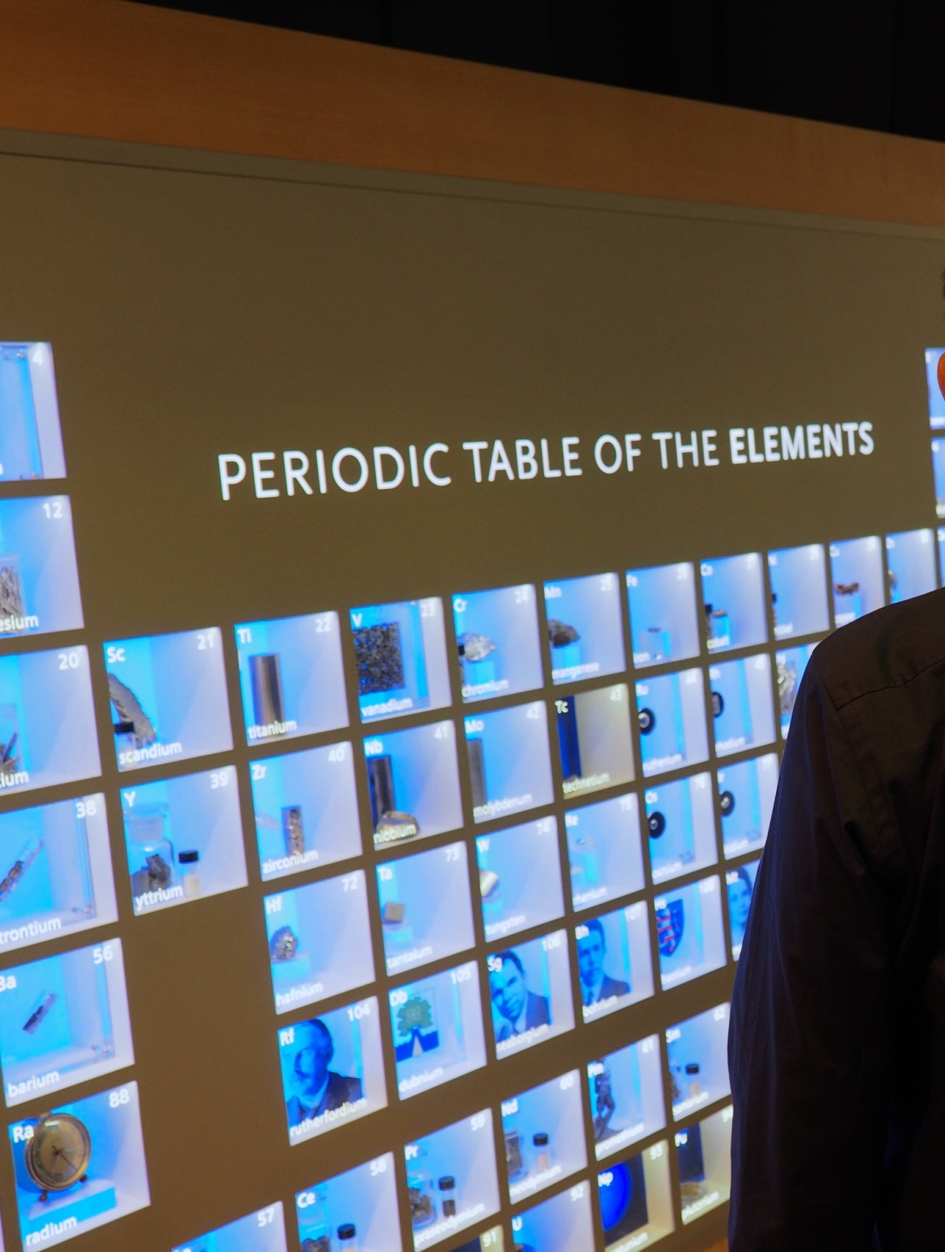

Slide 9
6 февраля в главном здании Российской академии наук (РАН) состоялось торжественное открытие Международного года Периодической таблицы химических элементов
Фото с торжественного открытия

Slide 10
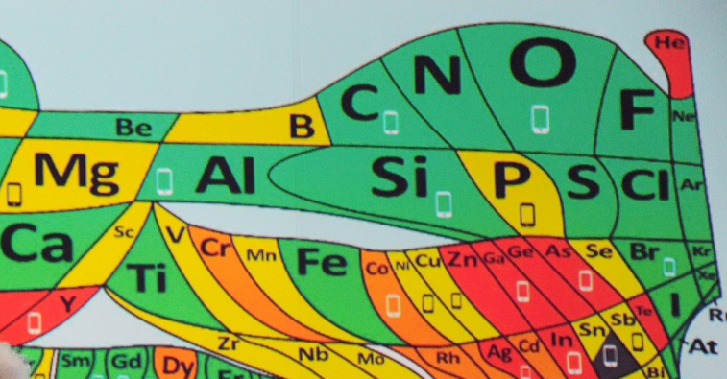

Slide 11
Фото (Александр Сергеев и Мартин Полякофф)
в Большом зале Президиума РАН состоялась торжественная церемония открытия, в рамках которой с лекциями выступили президент РАН академик Александр Сергеев и вице-президент Лондонского королевского общества сэр Мартин Полякофф.

Slide 12
Международная интерактивная выставка, посвященная химии и ее современным достижениям
Фото с выставки

Slide 14
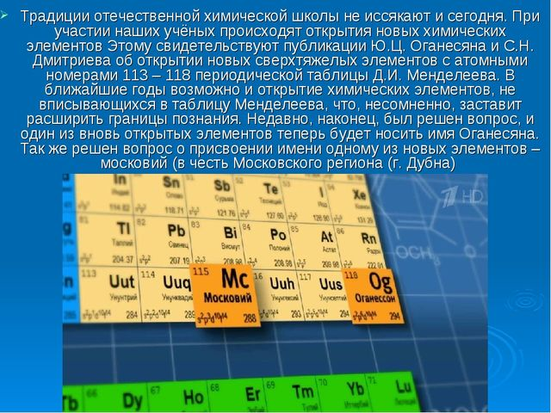

Slide 15
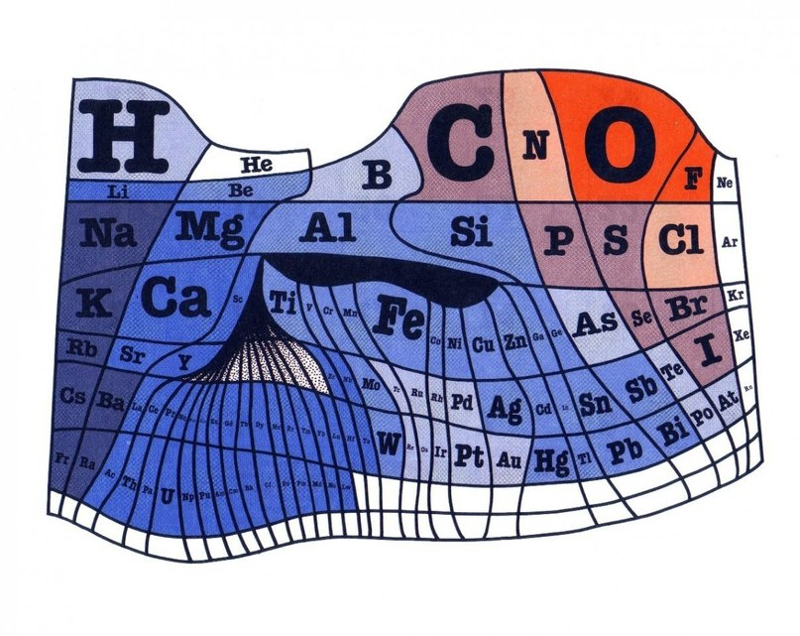
ПРОПОРЦИОНАЛЬНАЯ ТАБЛИЦА ЭЛЕМЕНТОВ
периодическую таблицу деформировали так, что площадь каждой клетки стала соответствовать распространенности элемента на планете

Slide 16
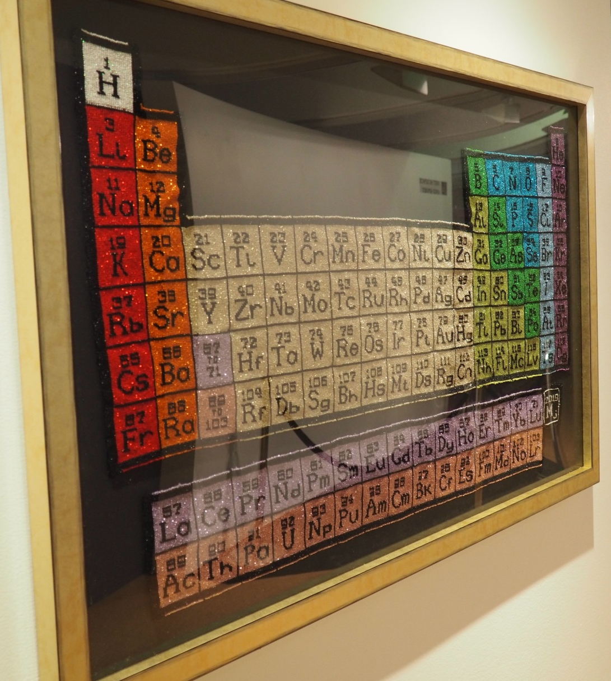

Slide 17



Slide 18

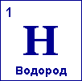



Slide 19
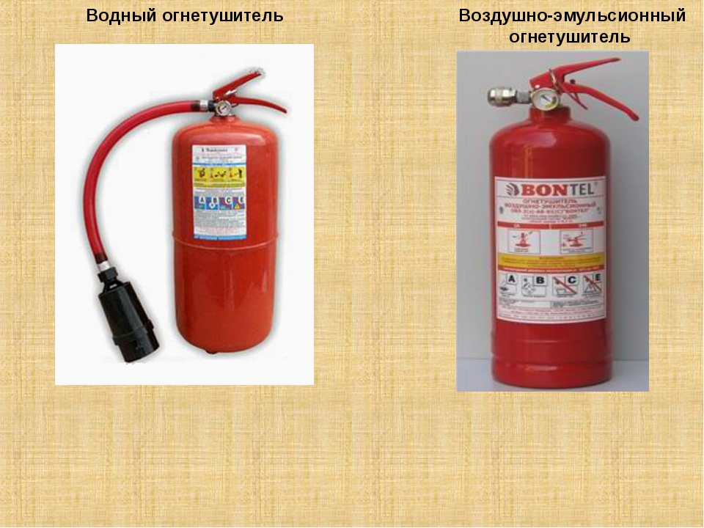
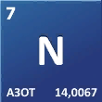
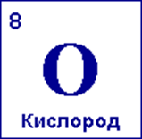

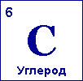

Slide 20
Таблица – синтез
Термин | Толкование

Slide 21
Таблица – синтез
Термин | Толкование
Химический элемент | Определенный вид атомов с одинаковым зарядом ядра

Slide 22
Сюжетная таблица
Что? | Кто? | Когда? | Где?

Slide 23
Сюжетная таблица
Что? | Кто? | Когда? | Где?
Элемент | Англо – ирландский натуралист, химик, физик Роберт Бойль | 1661 | Ирландия Англия

Slide 24
Классификация химических элементов

Slide 25
Химические элементы
Неметаллы
Металлы
Щелочноземельные
Галогены
Щелочные
Классификация химических элементов

Slide 26
Назовите элементы
Символ
H
B
C
N
O
F
Si
P
S
Cl
As
К
Se
Br
Te
Fe
I

Slide 27
У меня нет особенного таланта. Я только необузданно любопытен. Альберт Эйнштейн Какой там гений! Трудился всю жизнь, вот и гений … Д. И. Менделеев
Фото А.Энштейна
Фото Д.И.Менделеева

Slide 28
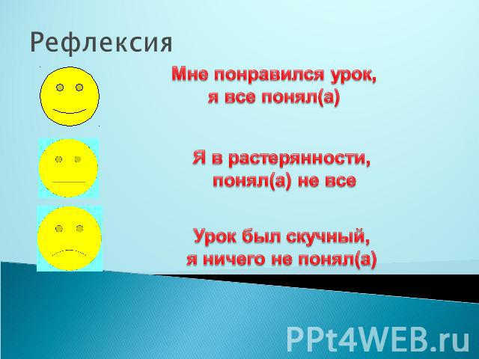

Slide 29
Спасибо за внимание!

